Slide 1

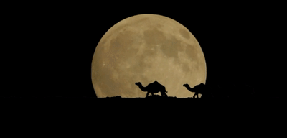
আজকের ক্লাসে সকলকে স্বাগত

Slide 2


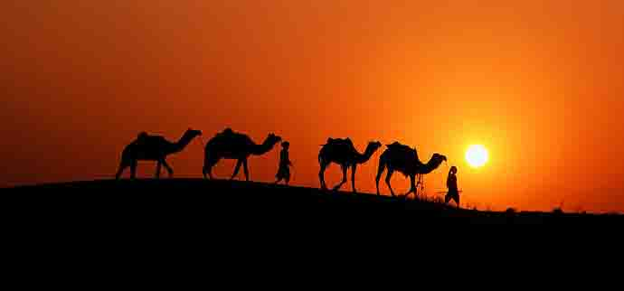
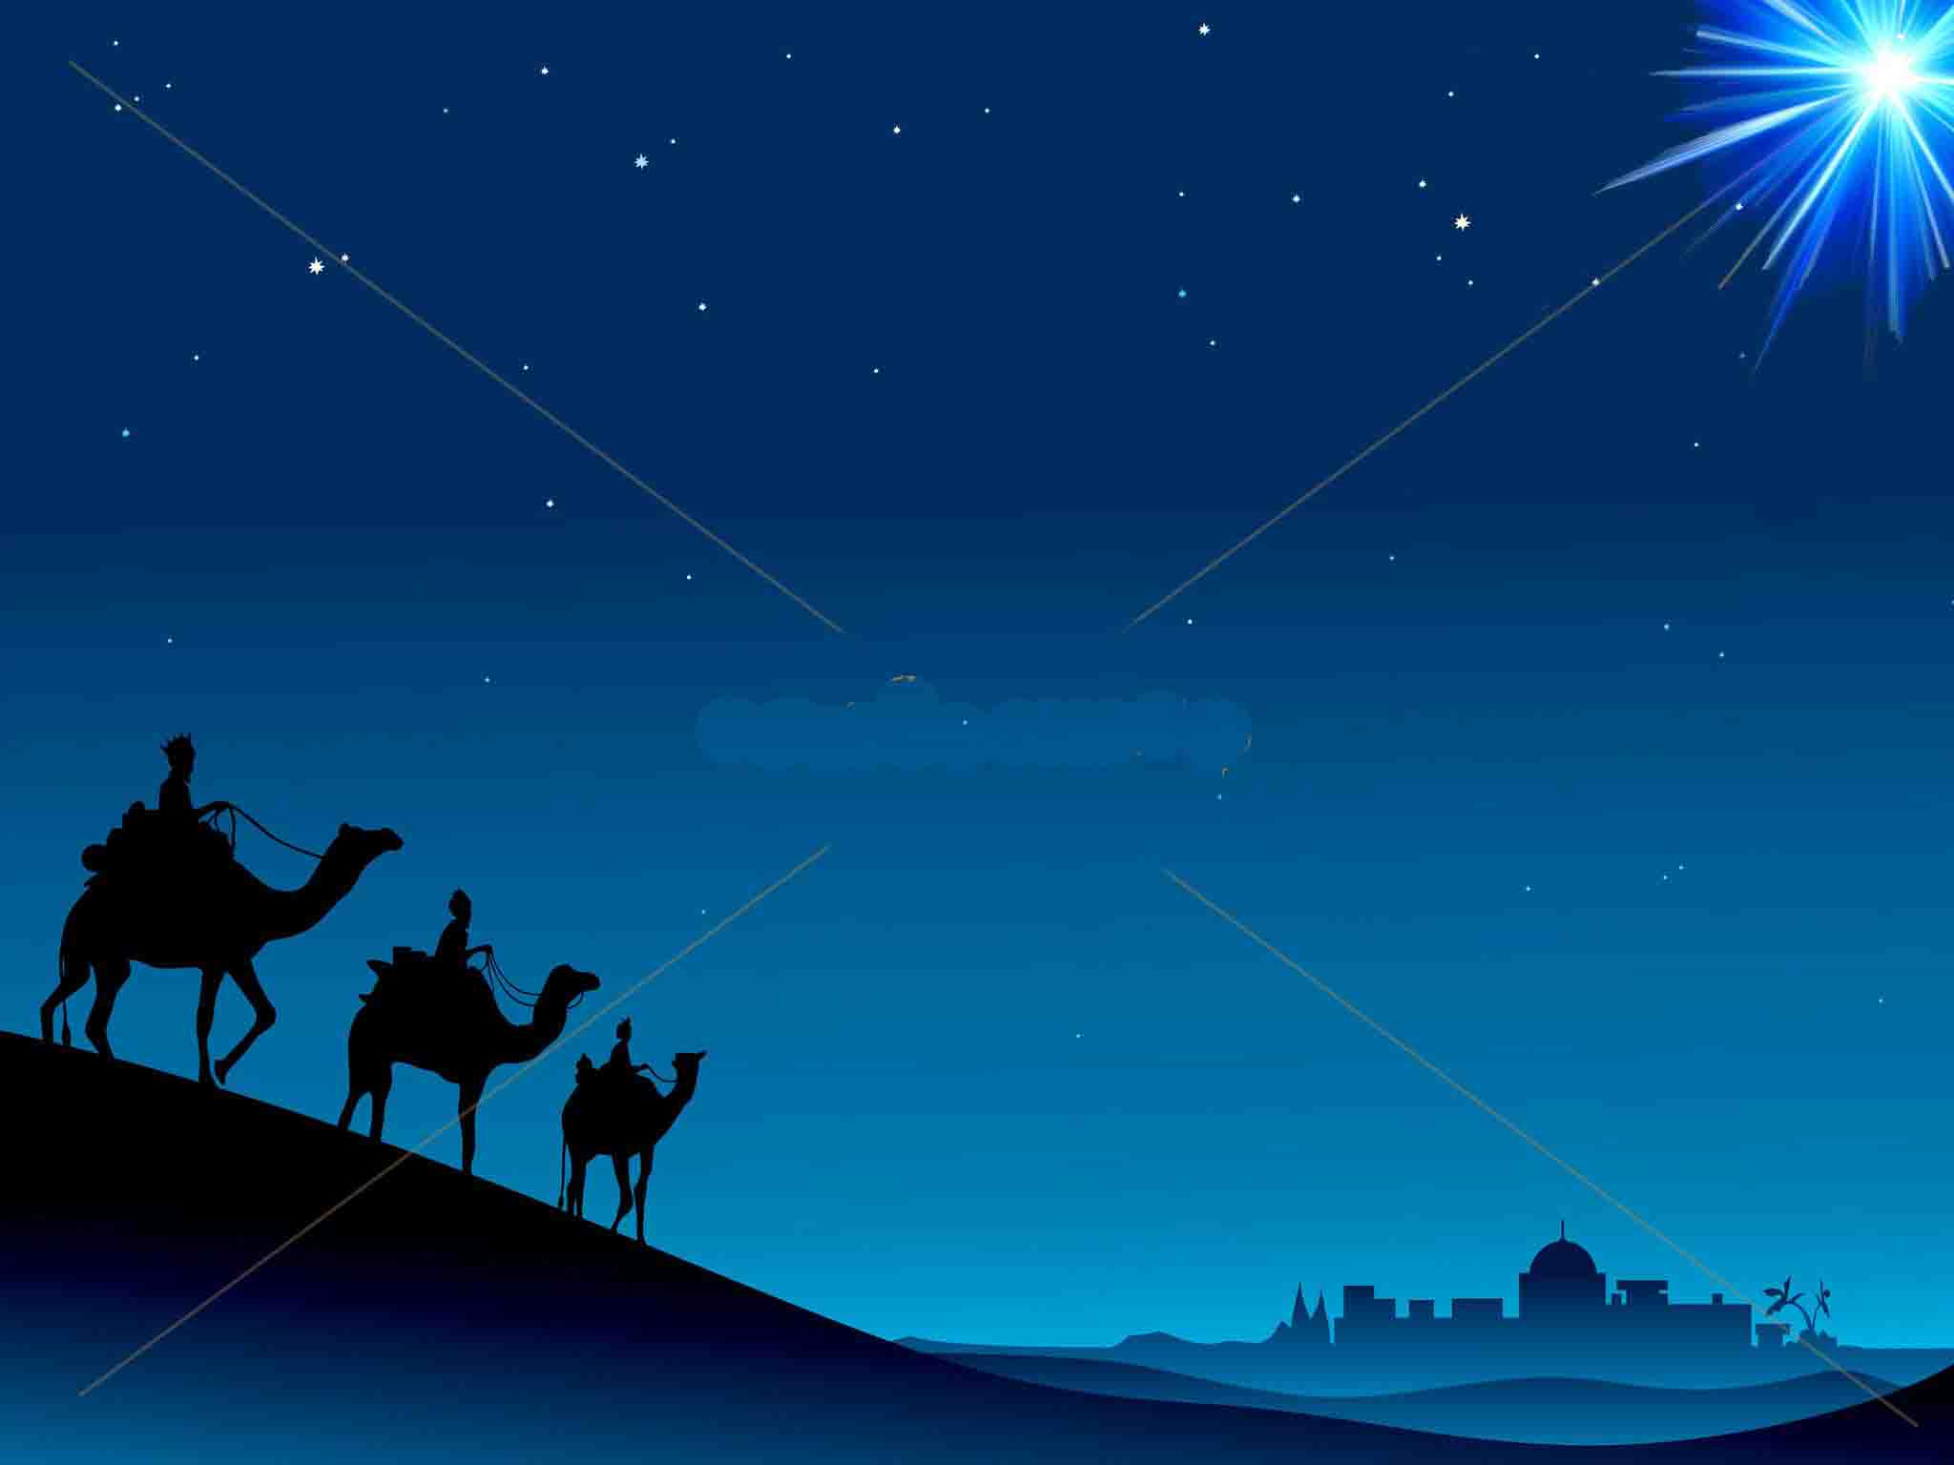
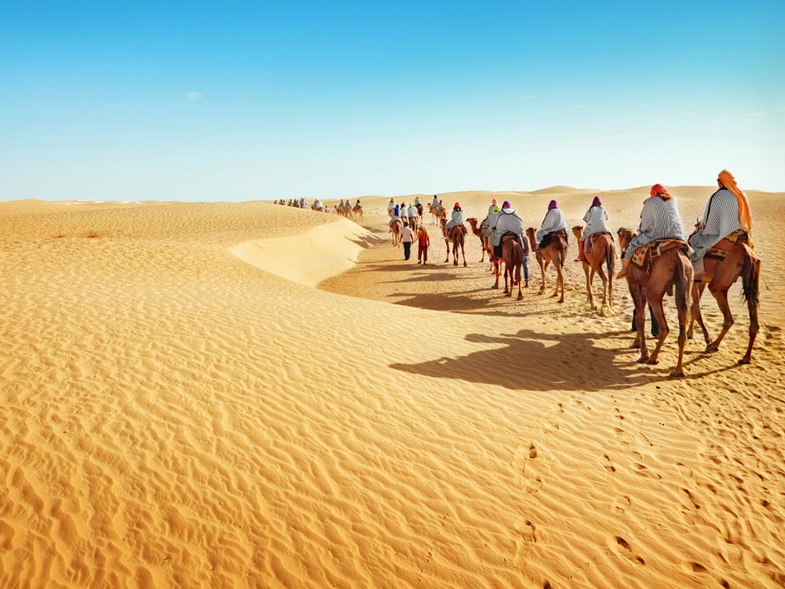
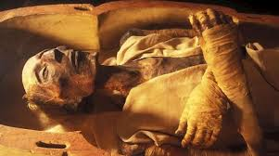
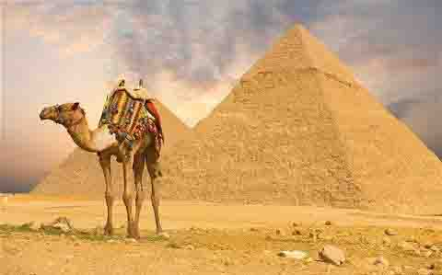
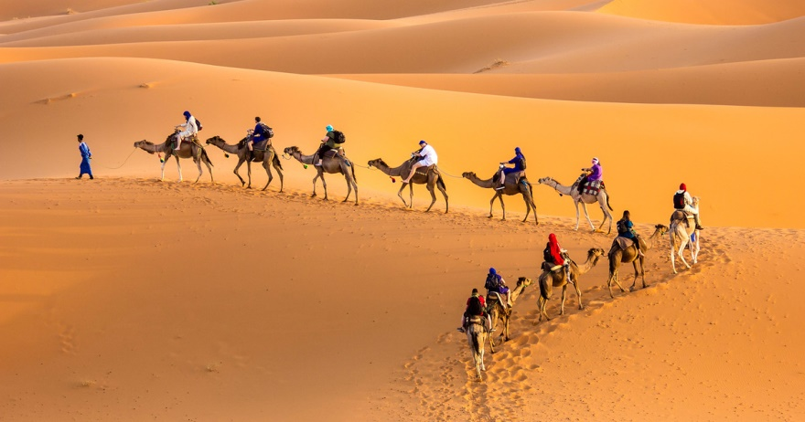
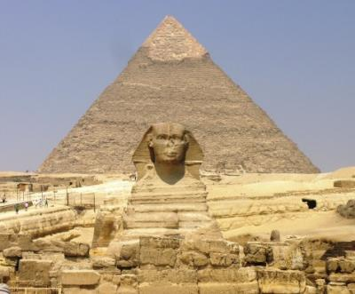
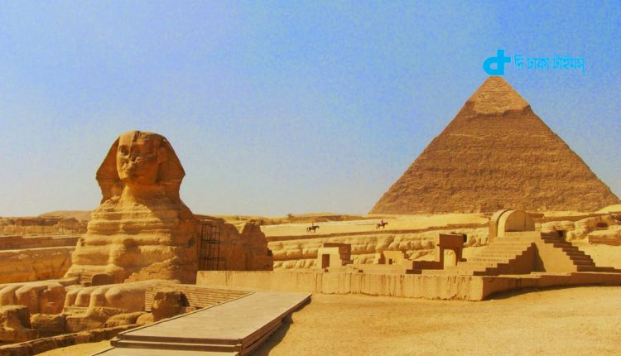
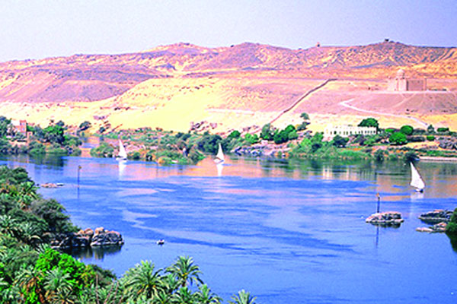
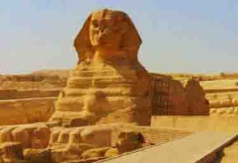
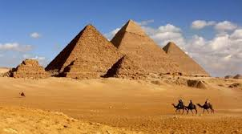
নিচের চিত্রগুলো লক্ষ্য কর
এগুলো কিসের চিত্র লক্ষ করছ?

Slide 3
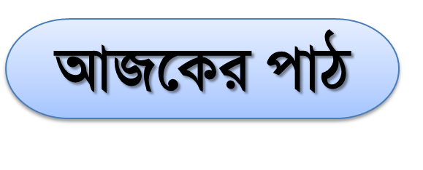
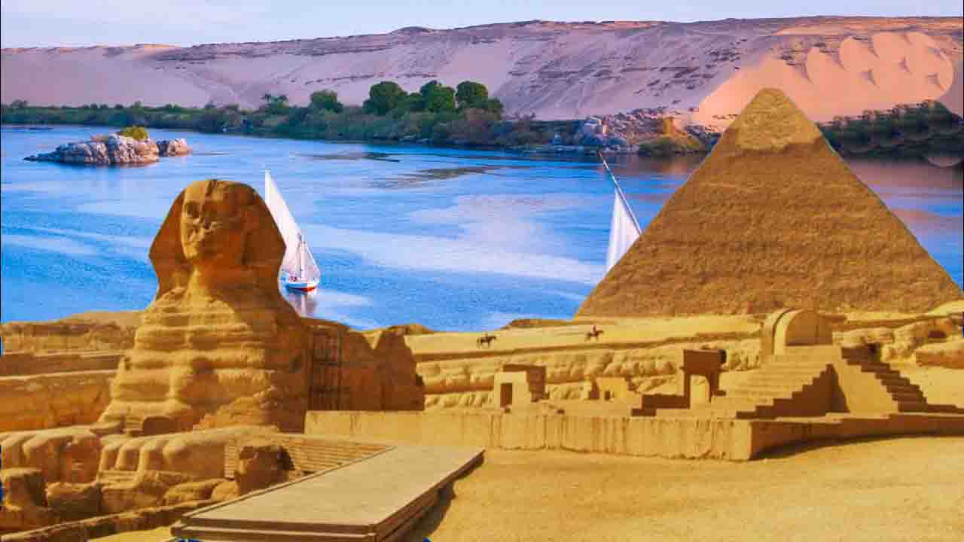
নীলনদ
আর
পিরামিডের দেশ
সৈয়েদ মুজতবা আলী

Slide 4

শিখনফল
এ পাঠ শেষে শিক্ষার্থীরা…
# লেখক পরিচিতি উল্লেখ করতে পারবে।
# শুদ্ধ উচ্চারণে পাঠটি পড়তে পারবে।
# নতুন শব্দের অর্থ লিখতে ও বিশ্লেষন করতে পারবে।
# গল্পের মূলভাব বলতে পারবে ।

Slide 5
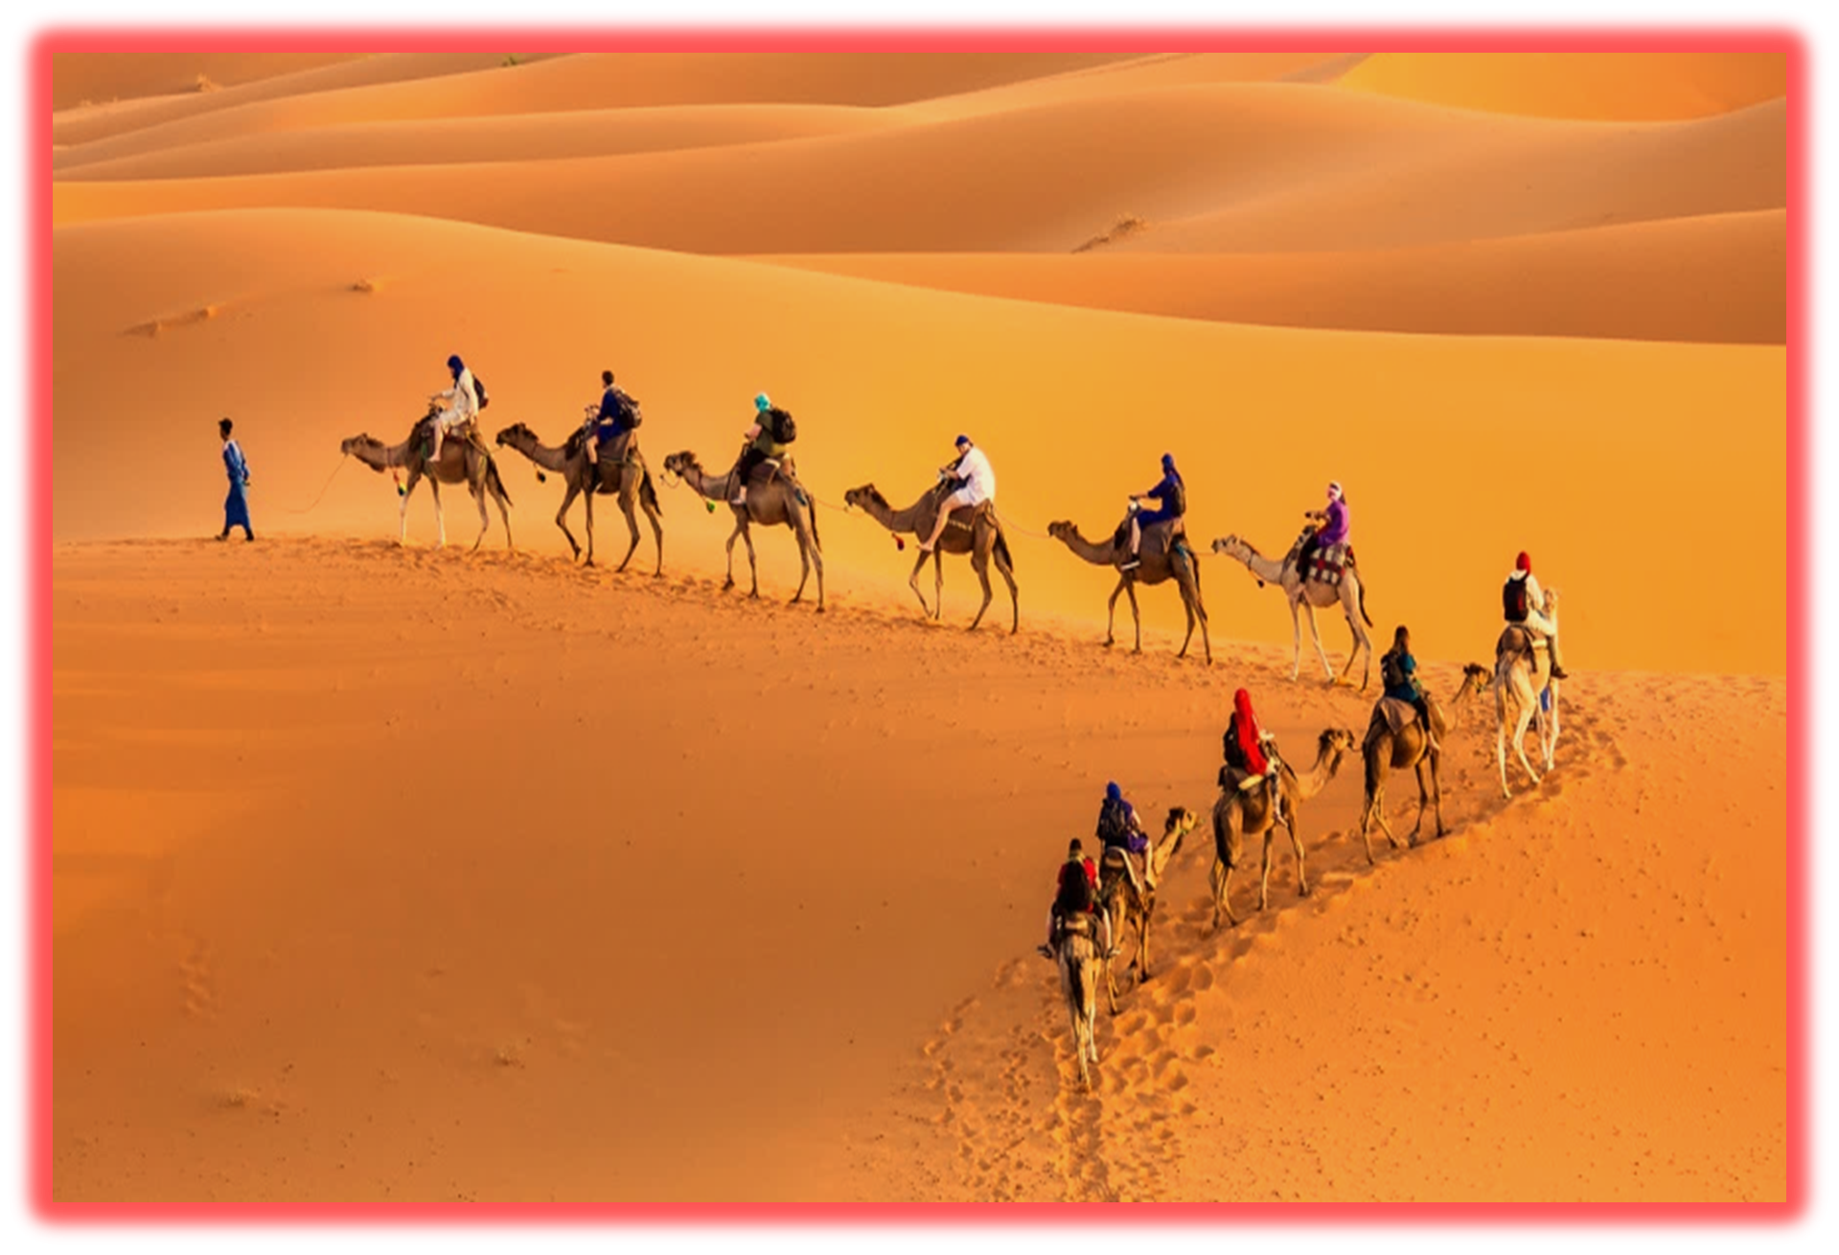
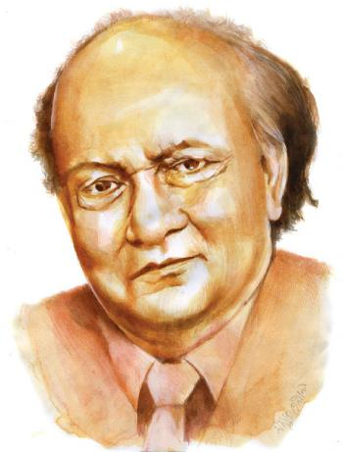
জন্ম: ১৩ সেপ্টেম্বর , ১৯০৪ খ্রিস্টাব্দ। আসামে করিমগঞ্জ
শিক্ষাজীবন : শান্তিনিকেতন থেকে স্নাতক ডিগ্রি লাভ। আলীগড় কলেজ, বার্লিন বিশ্ববিদ্যালইয় ও কায়রোর আল-আজহার বিশ্ববিদ্যালয়ে অধ্যায়ন করেছেন
পেশা : ১৯২৭ খ্রিষ্টাব্দে কাবুল গমন ও কৃষিবিজ্ঞান কলেজে ইংরেজি ও জার্মান ভাষায় অধ্যাপনা। এছাড়া জার্মানির বন বিশ্ববিদ্যালয়, বিশ্বভারতী, বরোদা কলেজে অধ্যাপনা
সাহিত্য সাধনা : ভ্রমণকাহিনি : দেশে বিদেশে, জলে ডাঙ্গায়। জীবনী : বড় বাবু, হিটলার। উপন্যাস : অবিশ্ব্যাস্য, শবনম, প্রেম ,তুলনাহীন। রম্যরচনা : চাচা কাহিনী, মযুরকন্ঠী, ধুপছায়া, ভবঘুরে, রাজা-উজির
মৃত্যু: ১৯৭৪ খ্রিষ্টাব্দের ১১ ফেব্রুয়ারি সোমবার পিজি হাসপাতালের ১২৭ নং কক্ষে সৈয়দ মুজতবা আলী মৃত্যুবরণ করেন
সৈয়েদ মুজতবা আলী

Slide 6
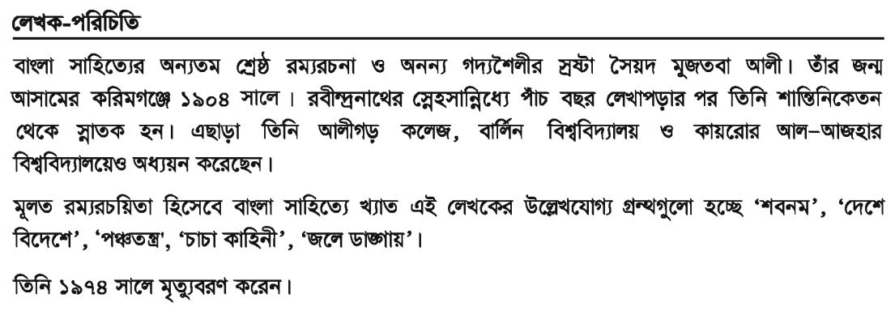
লেখক-পরিচিতি
সৈয়েদ মুজতবা আলী

Slide 7
১। সৈয়েদ মুজতবা আলী কত সালে জন্মগ্রহণ করেন?
ক. 1905
খ. 1904
মূ
ল্যা
য়
ণ
গ. 1875
ঘ. 1986
২। নীলনদ আর পিরামিডের দেশ গল্পটির মুল বিষয় কি?
ক. সাহিত্য রচনায়
খ. ব্যাকরণ
গ. মিশরের কায়রো শহরের সৌন্দর্য
ঘ. গল্প-উপন্যাস রচনায়
৩। সৈয়েদ মুজতবা আলী কত খ্রিস্টাব্দে ইন্তেকাল করেন?
ক. 1949
খ. 1959
গ. 1974
ঘ. 1979

Slide 8
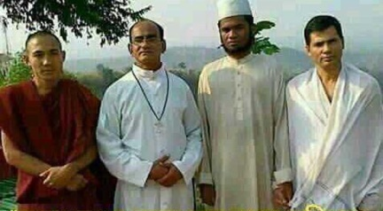
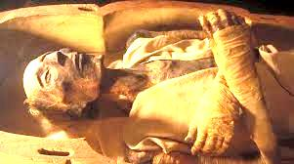

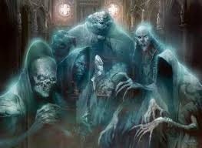

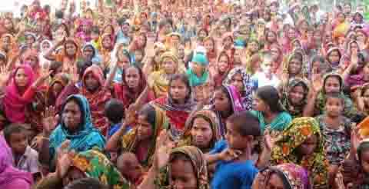
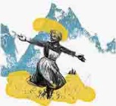
শব্দের অর্থ গুলো আবার জেনে নেই
জাত বেজাত
নানা জাতি
কৃত্রিমভাবে সংরক্ষিত
মৃতদেহ
মমি
গন্ডা
চারটি
ভুতুরে
রহস্যময়
অরুণোদয়
সূর্যের উদয়
ক্যারাভান
কাফেলা
আবজাব
গিসগিস, ঠাসাঠাসি
নাচঘরে
ক্যাবারে

Slide 9
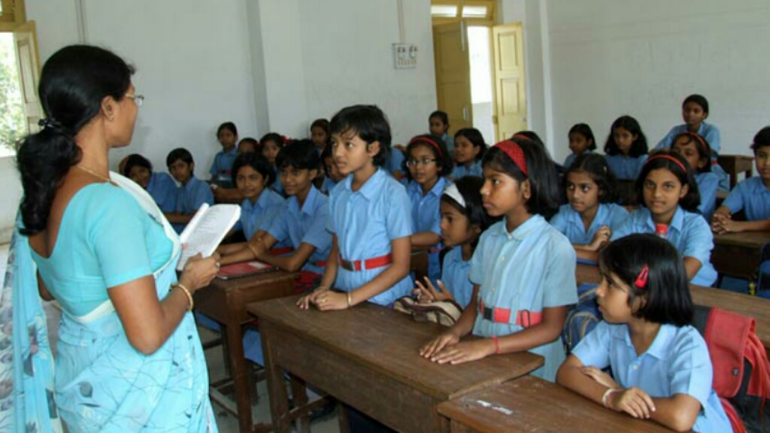
সরব পাঠ

Slide 10
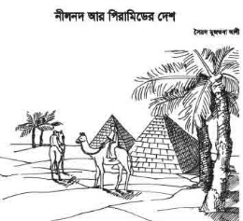
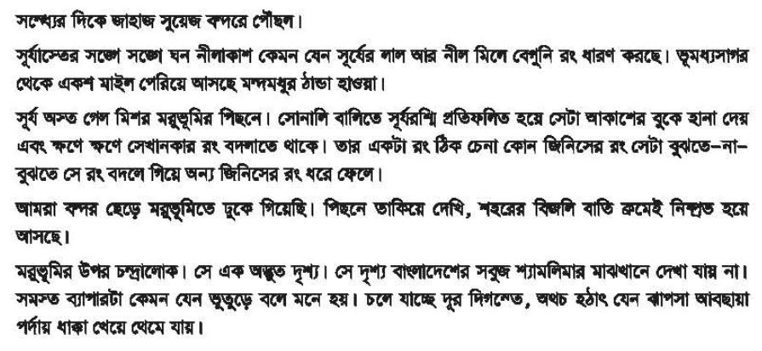

Slide 11

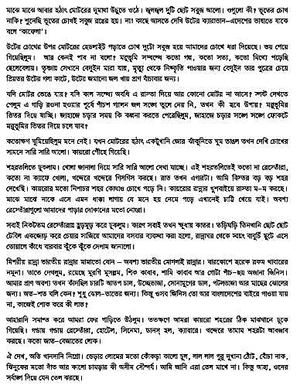

Slide 12

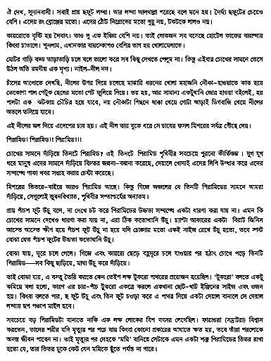

Slide 13
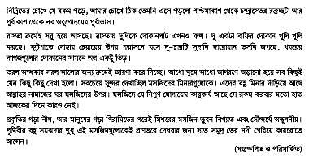

Slide 14
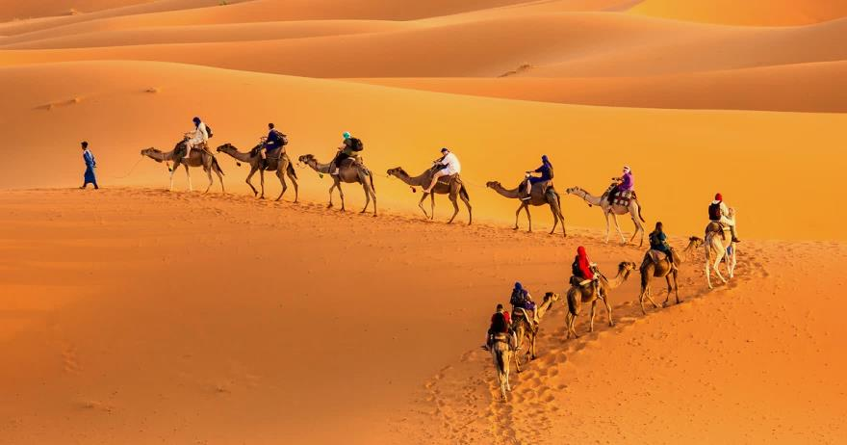

দলগত কাজ
দলে আলোচনা করে গল্পটির মূলভাব লিখ?

Slide 15

বাড়ির কাজ
গল্পে উল্লেখিত পিরামিড সম্বন্ধে তোমার নিজের ভাষায় লিখে আনবে।

Slide 16
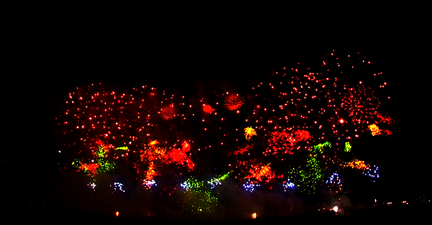
সকলকে ধন্যবাদ

